Slide 1

Estimación de Volatilidad
BCRP – CEFA 2023

Slide 2
Contenido
Introducción
Modelos de heteroscedasticidad condicional
Modelos de escalamiento temporal de la volatilidad
Conclusiones

Slide 3

1
Varianza del
Estimador de Varianzas

Slide 4
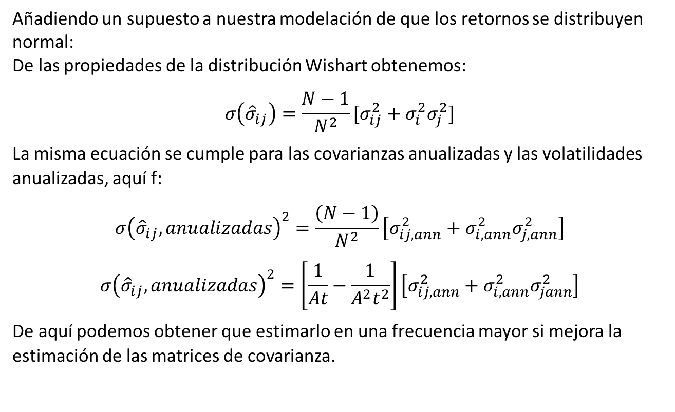
Estimación de la volatilidad
Añadiendo un supuesto a nuestra modelación de que los retornos se distribuyen normal:
De las propiedades de la distribución Wishart obtenemos:
$$σ\left({\hat{σ}}_{ij}\right)=\frac{N−1}{N^{2}}[σ_{ij}^{2}+σ_{i}^{2}σ_{j}^{2}]$$
La misma ecuación se cumple para las covarianzas anualizadas y las volatilidades anualizadas, aquí f:
$$σ{\left({\hat{σ}}_{ij},anualizadas\right)}^{2}=\frac{\left(N−1\right)}{N^{2}}\left[σ_{ij,ann}^{2}+σ_{i,ann}^{2}σ_{j,ann}^{2}\right]$$
$$σ{\left({\hat{σ}}_{ij},anualizadas\right)}^{2}=\left[\frac{1}{At}−\frac{1}{A^{2}t^{2}}\right]\left[σ_{ij, ann}^{2}+σ_{i, ann}^{2}σ_{jann}^{2}\right]$$
De aquí podemos obtener que estimarlo en una frecuencia mayor si mejora la estimación de las matrices de covarianza.

Slide 5
Supuestos sobre las distribuciones de los retornos
Sin embargo, en la series financieras se observan dos fenómenos:
Hay periodos donde la volatilidad es mayor que en otros: crisis financieras vs periodos de auge económico.
La ocurrencia de eventos extremos es mayor a una distribución normal (presencia de colas anchas).
Las correlaciones cambian: fragilidad de los mercados.

Slide 6
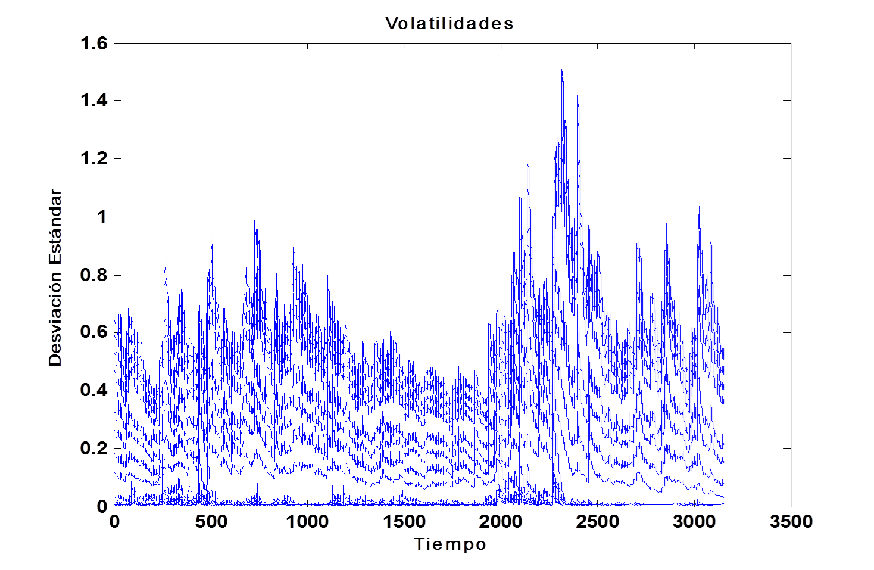
Volatilidad: evidencia de clusters
Superficie de volatilidad

Slide 7
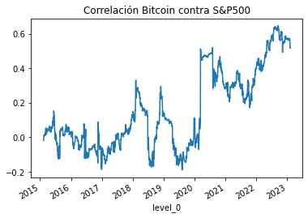
Correlaciones dinámicas

Slide 8
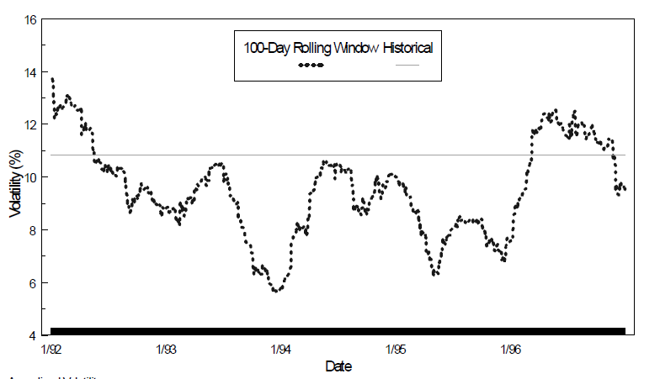
Opción Rápida

Slide 9
2
Modelos de
Heteroscedasticidad
condicional

Slide 10
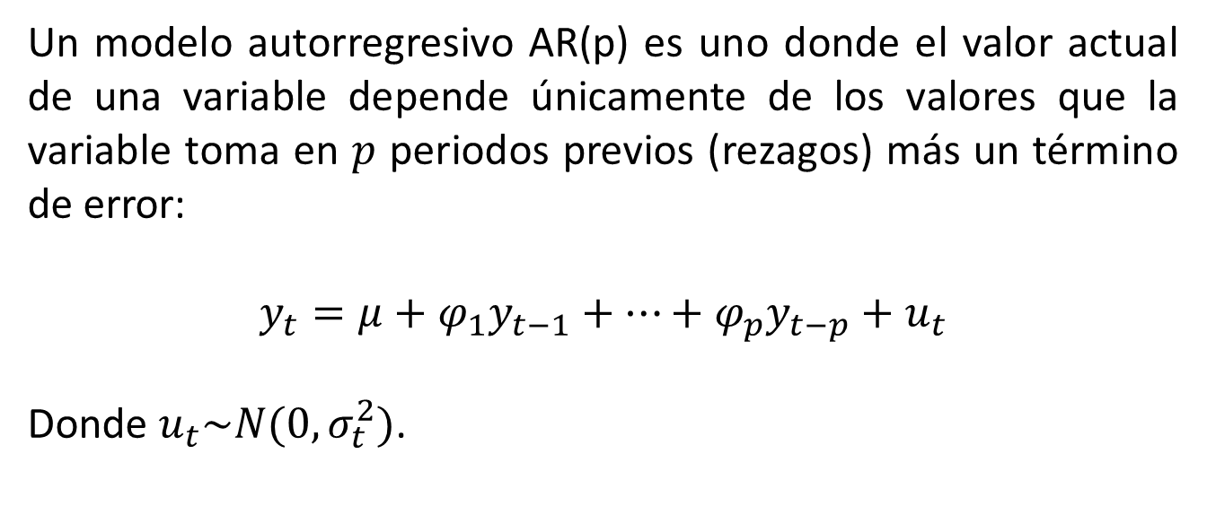
Procesos autorregresivos
Un modelo autorregresivo AR(p) es uno donde el valor actual de una variable depende únicamente de los valores que la variable toma en $p$ periodos previos (rezagos) más un término de error:
$$y_{t}=μ+φ_{1}y_{t−1}+…+φ_{p}y_{t−p}+u_{t}$$
Donde $u_{t}\sim N(0,σ_{t}^{2})$.

Slide 11
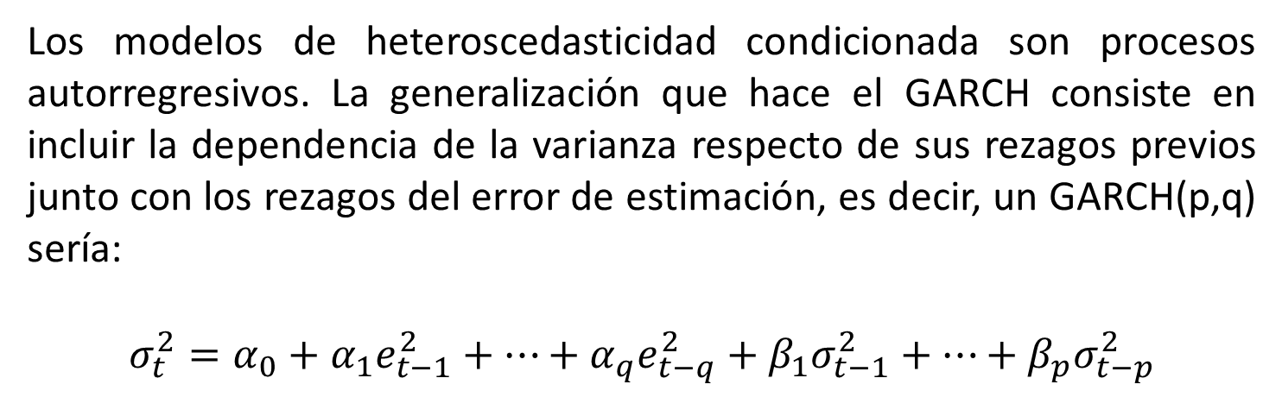
Procesos GARCH
Los modelos de heteroscedasticidad condicionada son procesos autorregresivos. La generalización que hace el GARCH consiste en incluir la dependencia de la varianza respecto de sus rezagos previos junto con los rezagos del error de estimación, es decir, un GARCH(p,q) sería:
$$σ_{t}^{2}=α_{0}+α_{1}e_{t−1}^{2}+…+α_{q}e_{t−q}^{2}+β_{1}σ_{t−1}^{2}+…+β_{p}σ_{t−p}^{2}$$

Slide 12
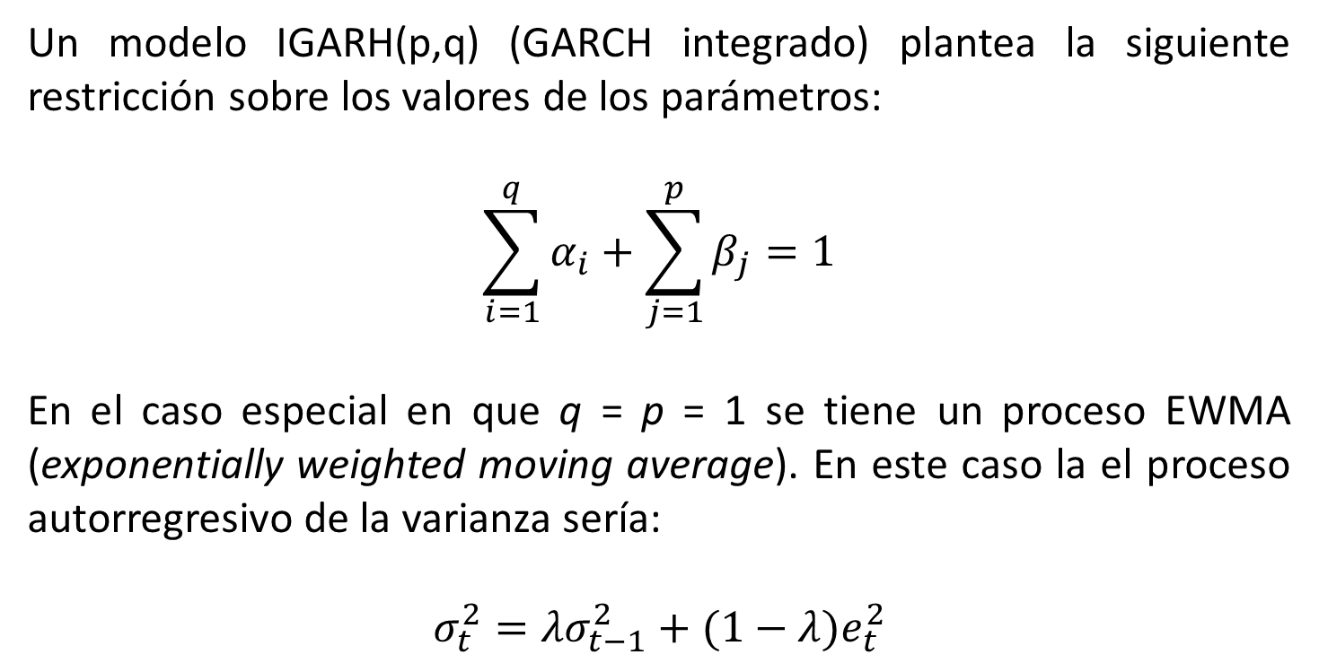
IGARCH y EWMA
Un modelo IGARH(p,q) (GARCH integrado) plantea la siguiente restricción sobre los valores de los parámetros:
$$\sum_{i=1}^{q}{α_{i}}+\sum_{j=1}^{p}{β_{j}}=1$$
En el caso especial en que q = p = 1 se tiene un proceso EWMA (exponentially weighted moving average). En este caso la el proceso autorregresivo de la varianza sería:
$$σ_{t}^{2}=λσ_{t−1}^{2}+(1−λ)e_{t}^{2}$$

Slide 13
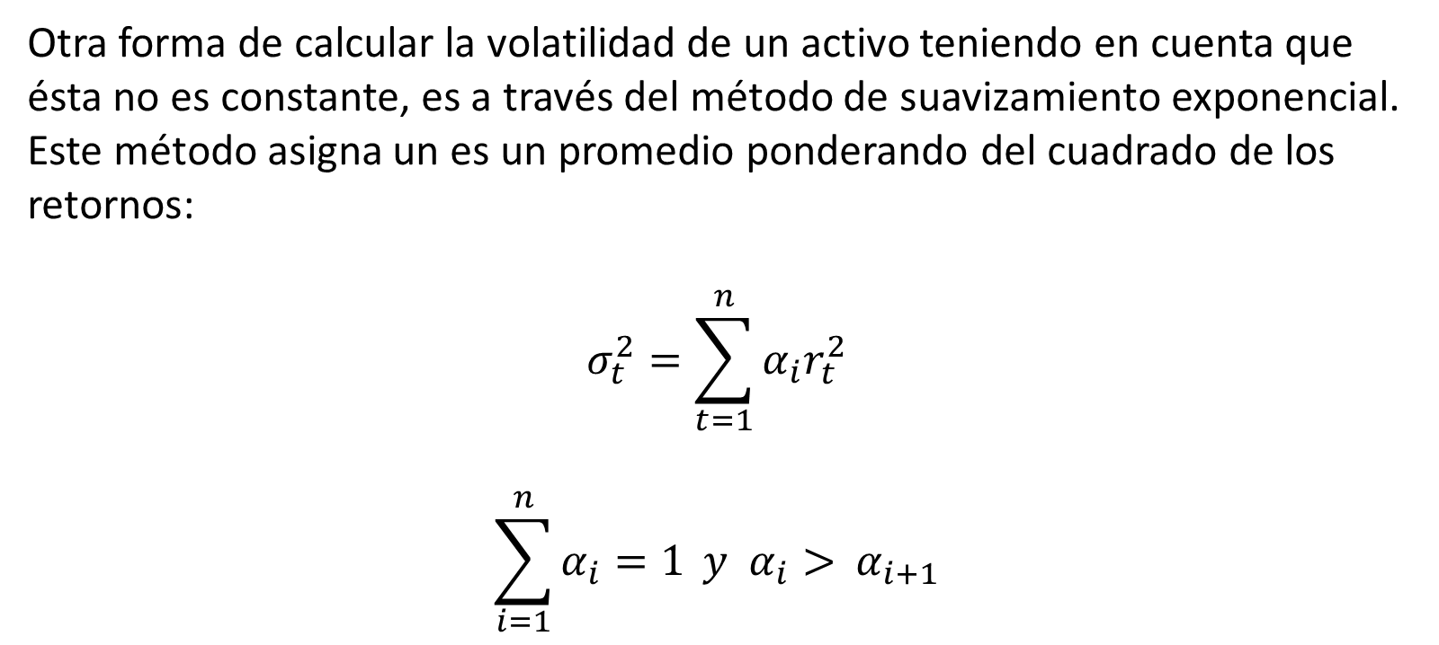
EWMA como suavizamiento exponencial (I)
Otra forma de calcular la volatilidad de un activo teniendo en cuenta que ésta no es constante, es a través del método de suavizamiento exponencial. Este método asigna un es un promedio ponderando del cuadrado de los retornos:
$$σ_{t}^{2}=\sum_{t=1}^{n}{α_{i}r_{t}^{2}}$$
$$\sum_{i=1}^{n}{α_{i}=1} y{ α}_{i}>{ α}_{i+1}$$

Slide 14
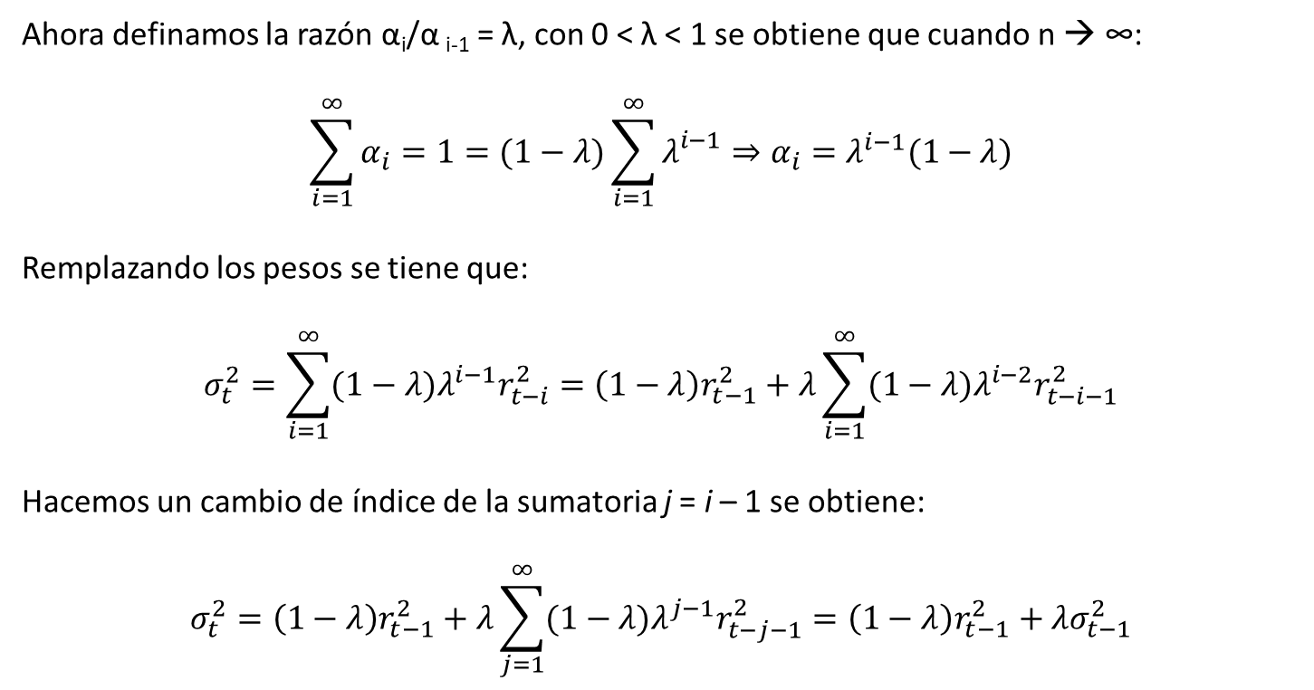
EWMA como suavizamiento exponencial (II)
Ahora definamos la razón α_{i}/α _{i-1} = λ, con 0 < λ < 1 se obtiene que cuando n → ∞:
$$\sum_{i=1}^{∞}{α_{i}=1=(1−λ)\sum_{i=1}^{∞}{λ_{}^{i−1}}}⇒α_{i}=λ^{i−1}(1−λ)$$
Remplazando los pesos se tiene que:
$$σ_{t}^{2}=\sum_{i=1}^{∞}{(1−λ)λ^{i−1}r_{t−i}^{2}}=\left(1−λ\right)r_{t−1}^{2}+λ\sum_{i=1}^{∞}{(1−λ)λ^{i−2}r_{t−i−1}^{2}}$$
Hacemos un cambio de índice de la sumatoria j = i – 1 se obtiene:
$$σ_{t}^{2}=\left(1−λ\right)r_{t−1}^{2}+λ\sum_{j=1}^{∞}{(1−λ)λ^{j−1}r_{t−j−1}^{2}}=\left(1−λ\right)r_{t−1}^{2}+λσ_{t−1}^{2}$$

Slide 15
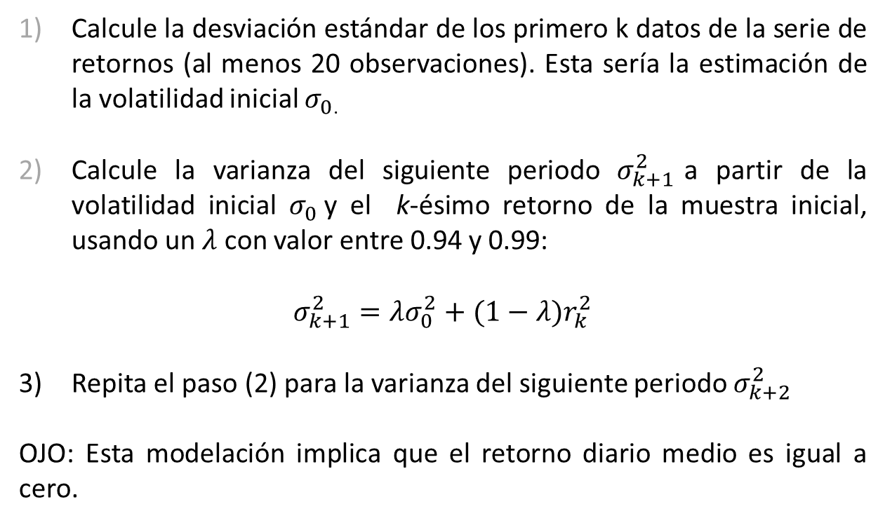
Algoritmo de implementación del EWMA
Calcule la desviación estándar de los primero k datos de la serie de retornos (al menos 20 observaciones). Esta sería la estimación de la volatilidad inicial $σ_{0}$.
Calcule la varianza del siguiente periodo $σ_{k+1}^{2}$a partir de la volatilidad inicial $σ_{0}$y el k-ésimo retorno de la muestra inicial, usando un $λ$ con valor entre 0.94 y 0.99:
$$σ_{k+1}^{2}=λσ_{0}^{2}+(1−λ)r_{k}^{2}$$
Repita el paso (2) para la varianza del siguiente periodo $σ_{k+2}^{2}$
OJO: Esta modelación implica que el retorno diario medio es igual a cero.

Slide 16
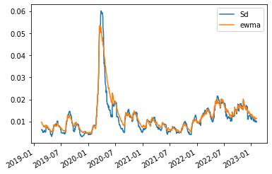
EWMA vs. Desviación Estándar
Índice S&P 500

Slide 17
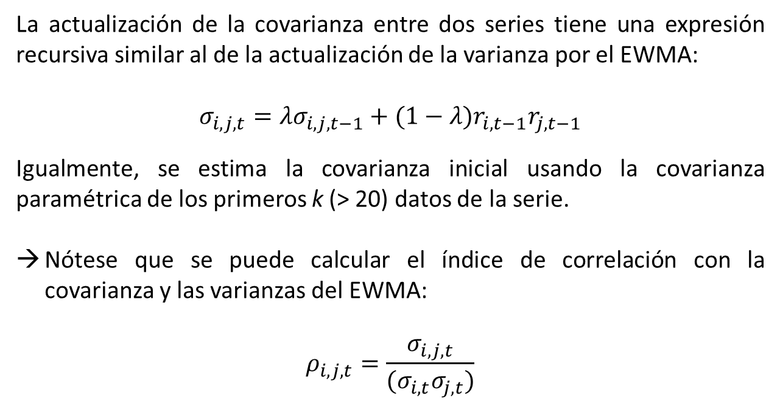
Actualización de la covarianza con EWMA
La actualización de la covarianza entre dos series tiene una expresión recursiva similar al de la actualización de la varianza por el EWMA:
$$σ_{i,j,t}=λσ_{i,j,t−1}+(1−λ)r_{i,t−1}r_{j,t−1}$$
Igualmente, se estima la covarianza inicial usando la covarianza paramétrica de los primeros k (> 20) datos de la serie.
Nótese que se puede calcular el índice de correlación con la covarianza y las varianzas del EWMA:
$$ρ_{i,j,t}=\frac{σ_{i,j,t}}{(σ_{i,t}σ_{j,t})}$$

Slide 18
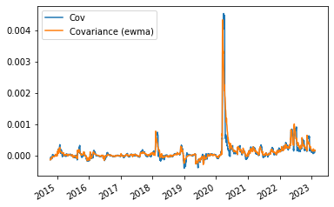
Covarianza EWMA vs. Covarianza (Paramétrica)
S&P 500 vs Bitcoin

Slide 19
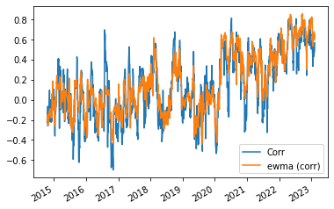
Correlación EWMA vs. Coeficiente de Correlación (paramétrico)
S&P 500 vs Bitcoin

Slide 20
3
Escalamiento temporal de la
Volatilidad

Slide 21
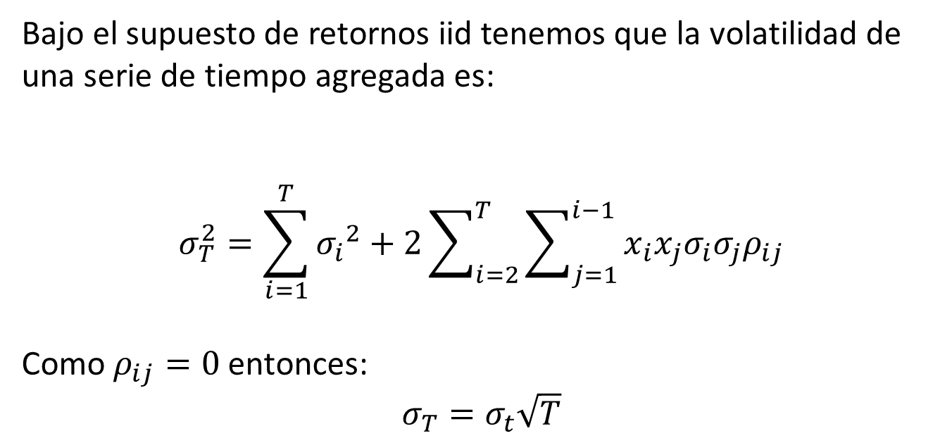
Escalamiento temporal de la volatilidad
Bajo el supuesto de retornos iid tenemos que la volatilidad de una serie de tiempo agregada es:
$$σ_{T}^{2}=\sum_{i=1}^{T}{{σ_{i}}^{2}}+2\sum_{i=2}^{T}{\sum_{j=1}^{i−1}{x_{i}x_{j}σ_{i}σ_{j}ρ_{ij}}}$$
Como $ρ_{ij}=0$ entonces:
$$σ_{T}=σ_{t}\sqrt{T}$$

Slide 22
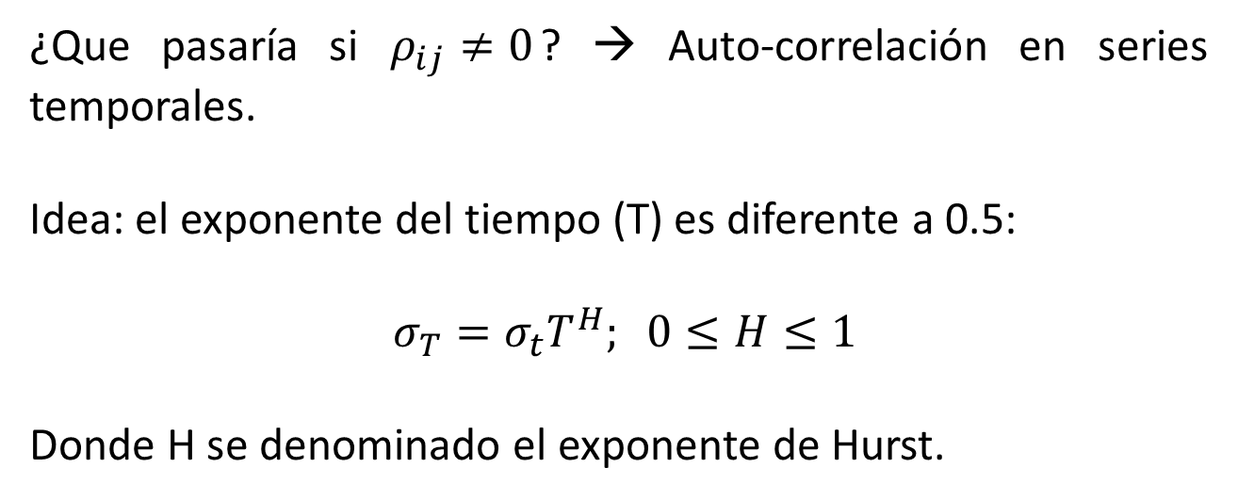
Exponente de Hurst
¿Que pasaría si $ρ_{ij}≠0$? → Auto-correlación en series temporales.
Idea: el exponente del tiempo (T) es diferente a 0.5:
$$σ_{T}=σ_{t}T^{H}; 0≤H≤1$$
Donde H se denominado el exponente de Hurst.

Slide 23
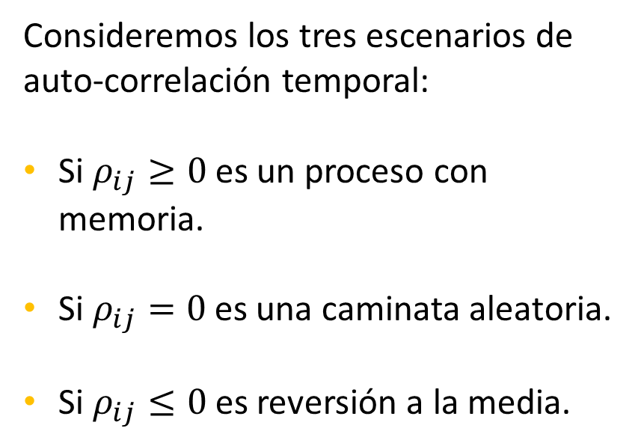
Auto-Correlación y exponente de Hurst (I)
Consideremos los tres escenarios de auto-correlación temporal:
Si $ρ_{ij}≥0$ es un proceso con memoria.
Si $ρ_{ij}=0$ es una caminata aleatoria.
Si $ρ_{ij}≤0$es reversión a la media.

Slide 24
Auto-Correlación y exponente de Hurst (II)
El exponente de Hurst tomaría los siguientes valores dependiendo del valor de la auto correlación temporal:
Si ρ_{ij} ≥ 0 → H > 1/2.
Si ρ_{ij} = 0 → H = 1/2.
Si ρ_{ij} ≤ 0 → H < 1/2.

Slide 25
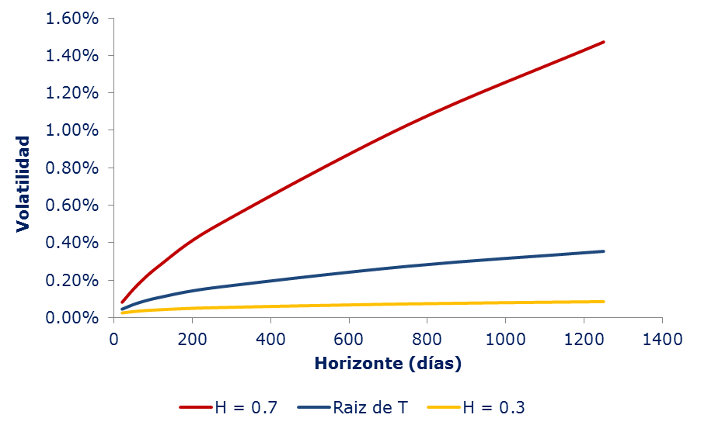
Escalamiento temporal con el exponente de Hurst
Volatilidad diaria = 0.01%

Slide 26
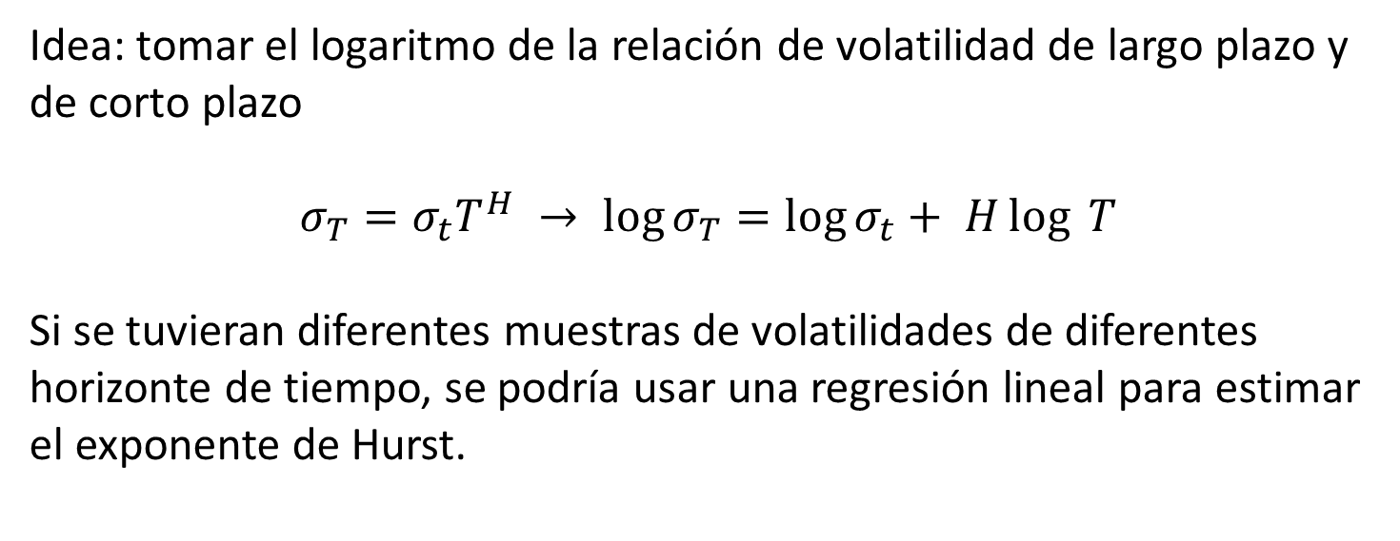
Estimación del exponente de Hurst (I)
Idea: tomar el logaritmo de la relación de volatilidad de largo plazo y de corto plazo
$$σ_{T}=σ_{t}T^{H} → \log{σ_{T}}=\log{σ_{t}+ H\log{ T}}$$
Si se tuvieran diferentes muestras de volatilidades de diferentes horizonte de tiempo, se podría usar una regresión lineal para estimar el exponente de Hurst.

Slide 27
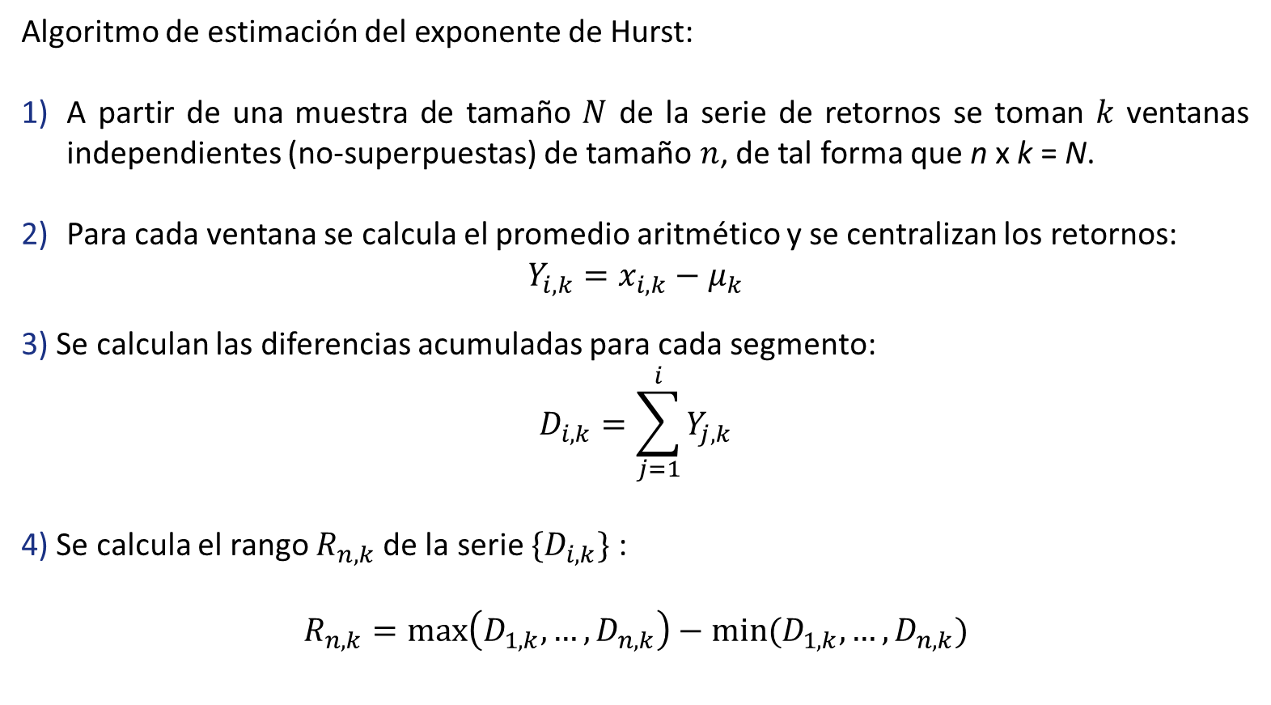
Estimación del exponente de Hurst (II)
Algoritmo de estimación del exponente de Hurst:
A partir de una muestra de tamaño $N$ de la serie de retornos se toman $k$ ventanas independientes (no-superpuestas) de tamaño $n$, de tal forma que n x k = N.
Para cada ventana se calcula el promedio aritmético y se centralizan los retornos:
$$Y_{i,k}=x_{i,k}−μ_{k}$$
3) Se calculan las diferencias acumuladas para cada segmento:
$$D_{i,k}=\sum_{j=1}^{i}{Y_{j,k}}$$
4) Se calcula el rango $R_{n,k}$de la serie $\{D_{i,k}\}$ :
$$R_{n,k}=\max\left(D_{1,k},…,D_{n,k}\right)−min⁡(D_{1,k},…,D_{n,k})$$

Slide 28
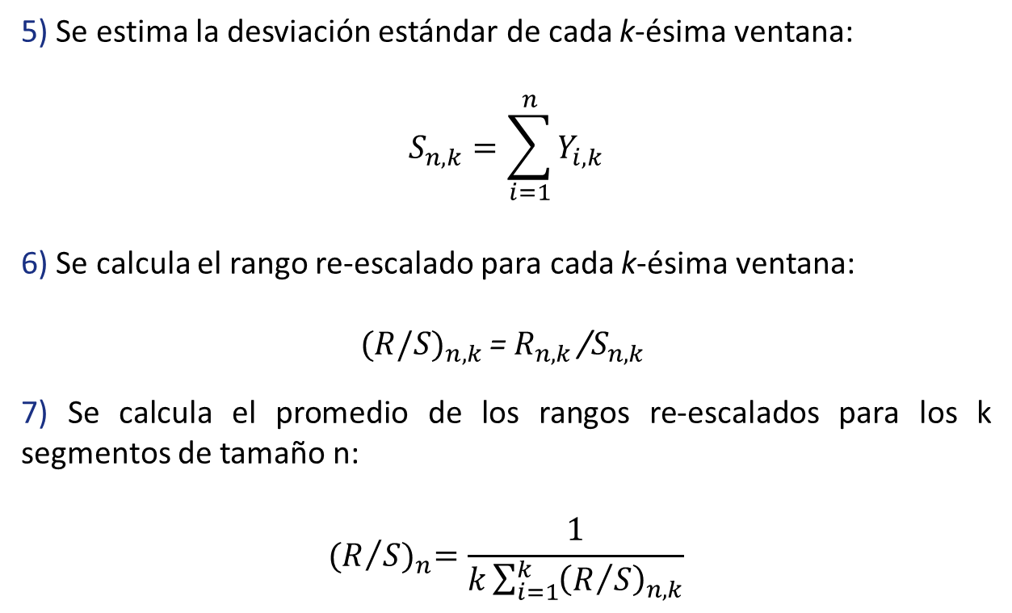
Estimación del exponente de Hurst (III)
5) Se estima la desviación estándar de cada k-ésima ventana:
$$S_{n,k}=\sum_{i=1}^{n}{Y_{i,k}}$$
6) Se calcula el rango re-escalado para cada k-ésima ventana:
$(R/S)_{n,k }$= $R_{n,k }$/$S_{n,k }$
7) Se calcula el promedio de los rangos re-escalados para los k segmentos de tamaño n:
$${(R/S)}_{n}=\frac{1}{k\sum_{i=1}^{k}{{\left(R/S\right)}_{n,k}}}$$

Slide 29
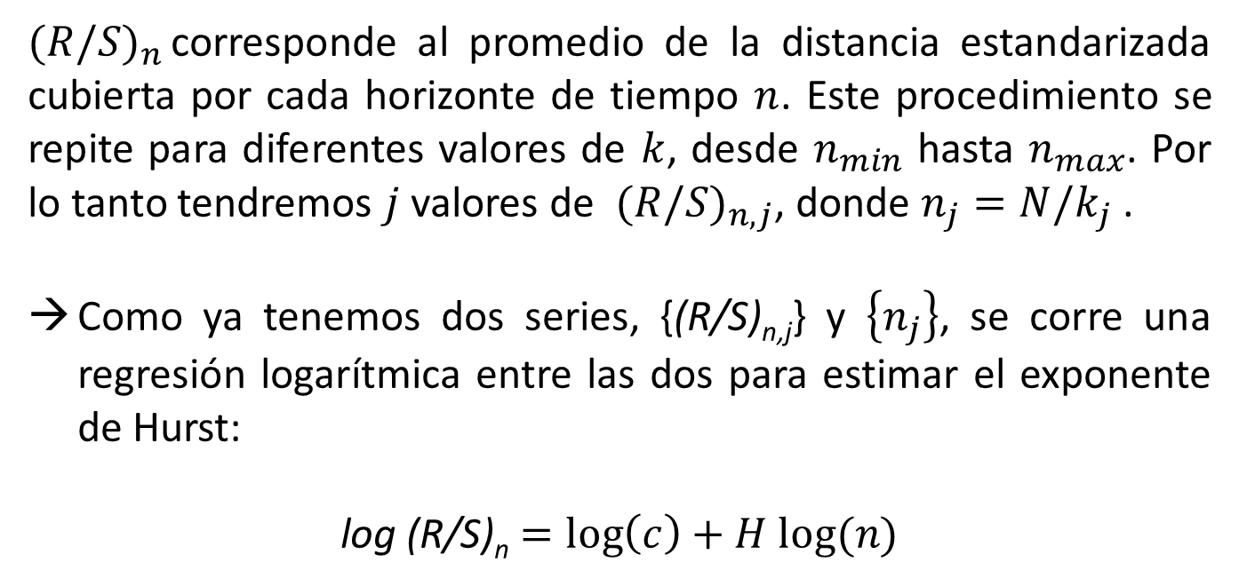
Estimación del exponente de Hurst (IV)
$(R/S)_{n }$corresponde al promedio de la distancia estandarizada cubierta por cada horizonte de tiempo $n$. Este procedimiento se repite para diferentes valores de $k$, desde $n_{min}$ hasta $n_{max}$. Por lo tanto tendremos $j$ valores de $(R/S)_{n,j}$, donde $n_{j}=N/k_{j}$ .
Como ya tenemos dos series, {(R/S)_{n,j}} y $\left\{n_{j}\right\}$, se corre una regresión logarítmica entre las dos para estimar el exponente de Hurst:
log (R/S)_{n} $=\log\left(c\right)+H log⁡(n)$

Slide 30
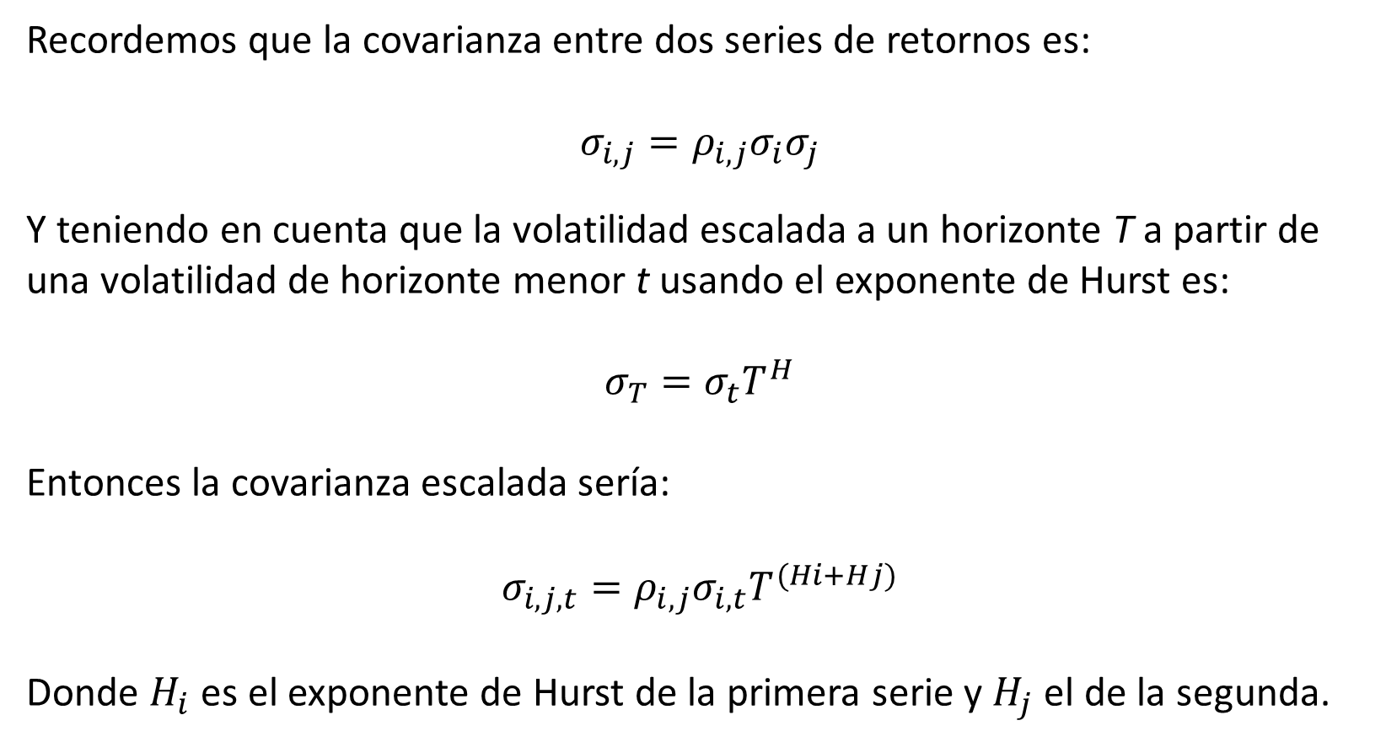
Escalamiento de la covarianza
Recordemos que la covarianza entre dos series de retornos es:
$$σ_{i,j}=ρ_{i,j}σ_{i}σ_{j}$$
Y teniendo en cuenta que la volatilidad escalada a un horizonte T a partir de una volatilidad de horizonte menor t usando el exponente de Hurst es:
$$σ_{T}=σ_{t}T^{H}$$
Entonces la covarianza escalada sería:
$$σ_{i,j,t}=ρ_{i,j}σ_{i,t}T^{(Hi+Hj)}$$
Donde $H_{i}$ es el exponente de Hurst de la primera serie y $H_{j}$ el de la segunda.

Slide 31
4
Conclusiones

Slide 32
Conclusiones (I)
La desviación estándar puede no ser un estimador adecuado de la volatilidad de los datos financieros debido a:
La presencia de periodos de alta y baja volatilidad (heteroscedasticidad de las series).
Los agentes de mercado ponderan con más peso los datos recientes que a los antiguos.
Presencia de auto correlación temporal (no-estacionaridad).
Por lo tanto se debe buscar otros estimadores que incorporen la presencia de estos aspectos del mercado.

Slide 33
Conclusiones (II)
Dependiendo del objetivo de la estimación de la volatilidad, hay metodologías más adecuadas que otras:
El método EWMA es más adecuado para la gestión de riesgo de mercado, ya que pondera con mayor peso los datos recientes que a los antiguos.
El exponente de Hurst es más apropiado para estimar la volatilidad de horizontes largos de tiempo (anual, trienal) a partir de volatilidades con mayor frecuencia (diaria, semanal, mensual).

Slide 34
Referencias
Peña, D., & Sánchez, I. (2007). El análisis de series temporales: situación y perspectivas. Boletín de Estadística e Investigación Operativa. BEIO, 23(4), 4-8.

Slide 35


